Slide 1
第2章 文法
对任何语言L,有一个字母表∑,使得L⊆∑* 。
L的具体组成结构是什么样的？
一个给定的字符串是否为一个给定语言的句子?如果不是,它在结构的什么地方出了错？进一步地,这个错误是什么样的错？如何更正？……。
这些问题对有穷语言来说,比较容易解决。
这些问题对无穷语言来说,不太容易解决。
语言的有穷描述。

Slide 2
第2章 文法
主要内容
文法的直观意义与形式定义,推导、归约、文法产生的语言、句子、句型；乔姆斯基体系,左线性文法、右线性文法,文法的推导与归约；空语句。
重点
  文法、推导、归约、模型的等价性证明。
难点
  形式化的概念,文法的构造。

Slide 3
2.1 启示
文法的概念最早是由语言学家们在研究自然语言理解中完成形式化。
归纳如下句子的描述：
⑴ 哈尔滨是美丽的城市。
⑵ 北京是祖国的首都。
⑶ 集合是数学的基础。
⑷ 形式语言是很抽象的。
⑸ 教育走在社会发展的前面。
⑹ 中国进入WTO。

Slide 4
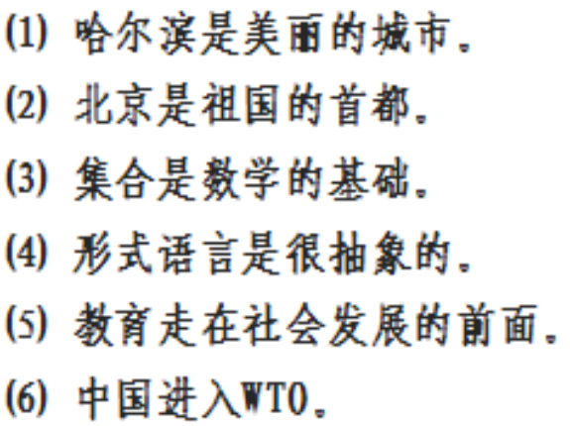
2.1 启示
6个句子的主体结构
  <名词短语><动词短语><句号>
  <名词短语>={哈尔滨,北京,集合,形式语言,教育,中国}
  <动词短语>={是美丽的城市,是祖国的首都,是数学的基础,是很抽象的,走在社会发展的前面,进入WTO}
  <句号>={。}

Slide 5
2.1 启示
<动词短语>可以是<动词><形容词短语> 或者<动词><名词短语> 。
<动词>={是、走在、进入}。
<形容词短语>={很抽象的}。
<名词短语>={哈尔滨、北京、集合、形式语言、教育、中国、美丽的城市、祖国的首都、数学的基础、社会发展的前面、WTO}。
把<名词短语><动词短语><句号>取名为<句子>。

Slide 6
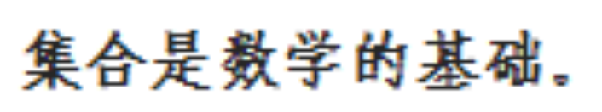
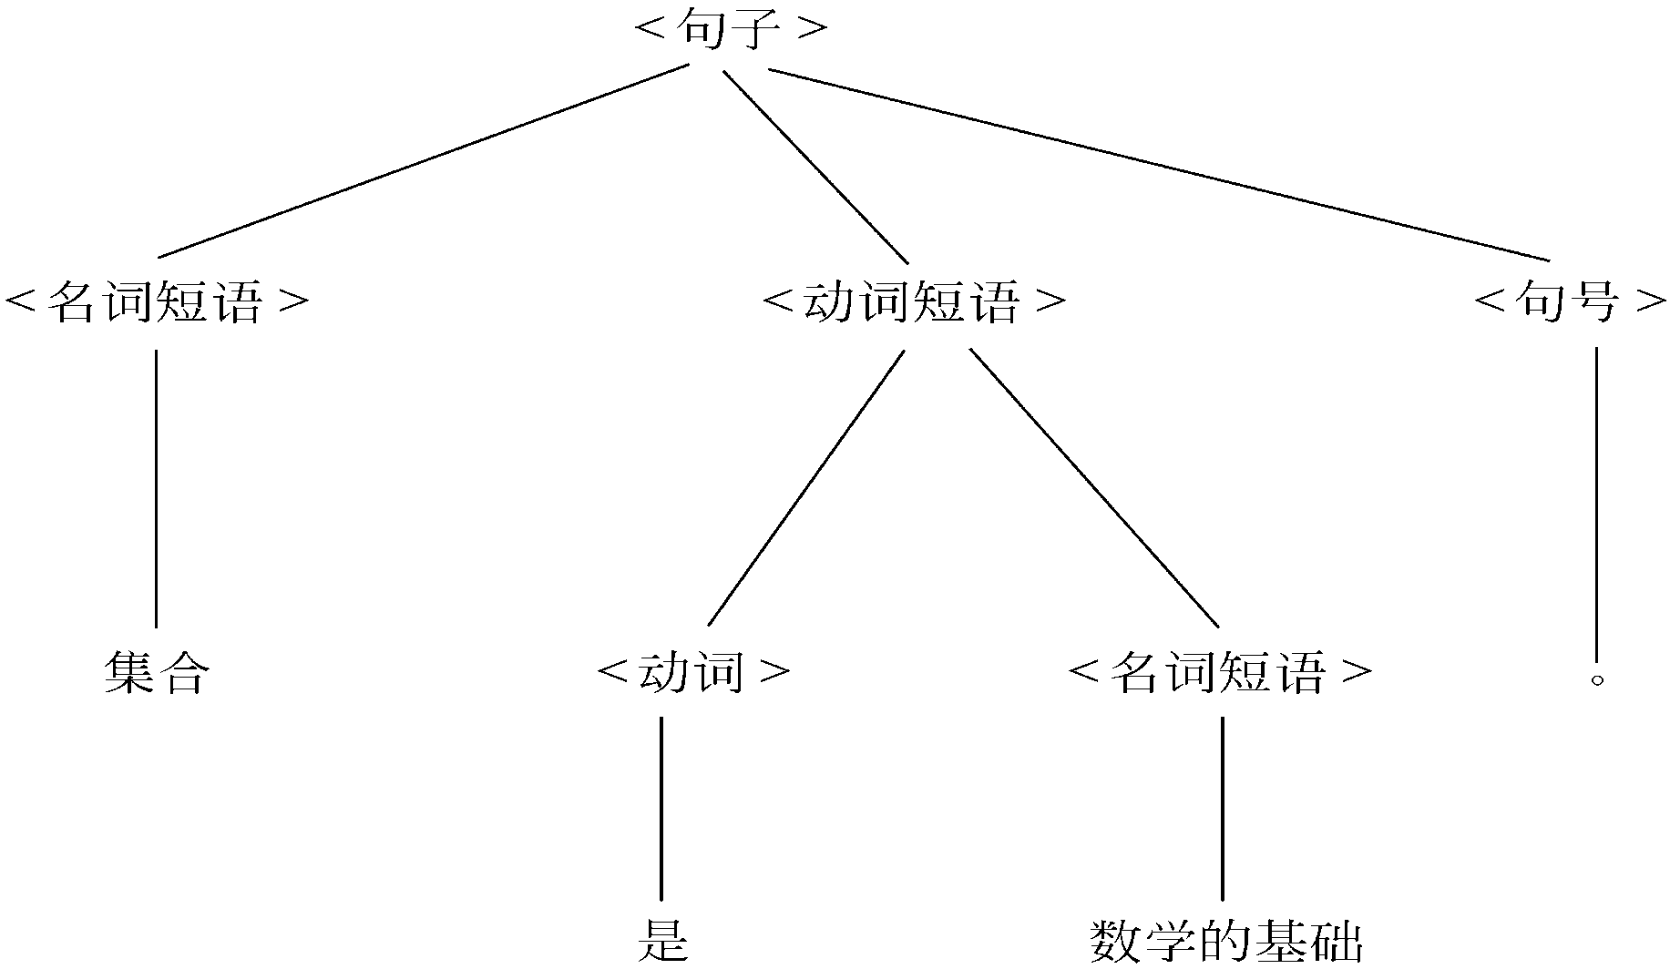
2.1 启示

Slide 7
2.1 启示
表示成α→β形式
  <句子>→<名词短语><动词短语><句号>
  <动词短语>→<动词><形容词短语>
  <动词短语>→<动词><名词短语>
  <动词>→是
  <动词>→走在
  <动词>→进入
  <形容词短语>→很抽象的
  <名词短语>→北京
  <名词短语>→哈尔滨
  <名词短语>→形式语言

Slide 8
2.1 启示
  <名词短语>→中国
  <名词短语>→教育
  <名词短语>→集合
  <名词短语>→ WTO
  <名词短语>→美丽的城市
  <名词短语>→祖国的首都
  <名词短语>→数学的基础
  <名词短语>→社会发展的前面
  <句号>→。

Slide 9
2.1 启示
• 表示一个语言，需要4部分：
– (1)变量，如<名词短语>，<动词短语>，<句子>，
<动词>……
– (2)<句子>
– (3)终极符号，如“集合，中国，很抽象的，……”
– (4)规则，形如α→β，例如：
<句子>→ <名词短语><动词短语><句号>
……

Slide 10
2.2 形式定义
文法(grammar)
G=(V,T,P,S)
  V——为变量(variable)的非空有穷集。∀A∈V,A叫做一个语法变量(syntactic Variable),简称为变量,也可叫做非终极符号(nonterminal)。

Slide 11
2.2 形式定义
  T——为终极符(terminal)的非空有穷集。∀a∈T,a叫做终极符。V∩T=Φ。
  P——为产生式(production)的非空有穷集合。P中的元素均具有形式α→β,被称为产生式,读作：α定义为β。其中α∈(V∪T)⁺,且α中至少有V中元素的一个出现。β∈(V∪T)*。
  S——S∈V,为文法G的开始符号(start symbol)。

Slide 12
2.2 形式定义
例 2-1 以下四元组都是文法。
(1)({A},{0,1},{A→01,A→0A1,A→1A0},A)。
(2)({A},{0,1},{A→0,A→0A},A)。
(3)({A,B},{0,1},{A→01,A→0A1,A→1A0, B→AB,B→0},A)。
(4)({A,B},{0,1},{A→0,A→1,A→0A,A→1A },A)。
(5)({S,A,B,C,D},{a,b,c,d,#},{S→ABCD,S→abc#,A→aaA,AB→aabbB,BC→bbccC,cC→cccC,CD→ccd#,CD→d#,CD→#d},S)。
(6)({S},{a,b},{S→00S,S→11S,S→00,S→11},S)。

Slide 13
2.2 形式定义
原有表示法：
– <名词短语> →集合
– <名词短语> →中国
– <名词短语> →形式语言
– <名词短语> →数学的基础
– <名词短语> →WTO
• 简化为
– <名词短语> →集合|中国|形式语言|数学的基础| WTO
约定
  ⑴ 对一组有相同左部的产生式
  α→β₁,α→β₂ ,… ,α→β_{n}
  可以简单地记为：
  α→β₁|β₂|…|β_{n}
  读作：α定义为β₁,或者β₂,…,或者β_{n}。并且称它们为α产
  生式。β₁,β₂,…,β_{n}称为候选式(candidate)。

Slide 14
2.2 形式定义
⑵ 使用符号
英文字母表较为前面的大写字母,如A,B,C,…表示语法变量；
英文字母表较为前面的小写字母,如a,b,c,…表示终极符号；
英文字母表较为后面的大写字母,如X,Y,Z,…表示该符号是语法变量或者终极符号；
英文字母表较为后面的小写字母,如x,y,z,…表示由终极符号组成的行；
希腊字母α,β,γ…表示由语法变量和终极符号组成的行

Slide 15
2.2 形式定义
例 2-2 判断四元组是否满足文法的要求。 ({A,B,C,E},{a,b,c},{S→ABC|abc,D→e|a,FB→c,A→A,E → abc|ε},S)
主要问题在于：
–S, D ,F∉{A,B,C,E}
–e∉{a,b,c}
可以进行如下4种修改：
(1)将产生式中出现的，但在语法变量集和终极符号集中
没有出现的符号放入语法变量集或者终极符号集中。 ({A,B,C,E,S,D,F},{a,b,c,e},{S→ABC|abc,D→e|a,FB→c,A→A,E → abc|ε},S)。

Slide 16
2.2 形式定义
例 2-2 判断四元组是否满足文法的要求。
({A,B,C,E},{a,b,c},{S→ABC|abc,D→e|a,FB→c,A→A,E
→ abc|ε},S)
(2)保持开始符号，但将含有不合法符号的产生式去掉。
({A,B,C,E,S },{a,b,c},{S→ABC|abc,A→A,E → abc|ε},S)。
(3)去掉含有不合法符号的产生式，并重新指定开始符号
({A,B,C,E},{a,b,c},{ A→A,E → abc|ε},A)。
({A,B,C,E},{a,b,c},{ A→A,E → abc|ε},E)。

Slide 17
2.2 形式定义
推导(derivation)
  设G=(V,T,P,S)是一个文法,如果α→β∈P,γ,δ∈(V∪T)*,则称γαδ在G中直接推导出γβδ。
  γαδ⇒_{G} γβδ
  读作：γαδ在文法G中直接推导出γβδ。
  “直接推导”可以简称为推导(derivation),也称推导为派生。

Slide 18
2.2 形式定义
归约(reduction)
  γαδ⇒_{G} γβδ
  称γβδ在文法G中直接归约成γαδ。在不特别强调归约的直接性时,“直接归约”可以简称为归约。

Slide 19
2.2 形式定义
⇒_{G}、⇒_{G}⁺、⇒_{G}*当成(V∪T)*上的二元关系。
(1)α⇒_{G}^{n} β：表示α在G中经过n步推导出β；β在G中经过n步归约成α。
(2)当n=0时,有α=β。即α⇒_{G}⁰ α。
(3)α⇒_{G}⁺ β：表示α在G中经过至少1步推导出β；β在G中经过至少1步归约成α。

Slide 20
2.2 形式定义
(4)α⇒_{G}* β：表示α在G中经过若干步推导
出β；β在G中经过若干步归约成α。
分别用⇒、⇒⁺、⇒*、⇒^{n}代替
⇒_{G}、⇒_{G}⁺、⇒_{G}*、⇒_{G}^{n} 。

Slide 21
2.2 形式定义
例 2-3 设G=({A},{a},{A→a|aA},A)
A ⇒ aA 使用产生式A→aA
⇒ aaA 使用产生式A→aA
⇒ aaaA 使用产生式A→aA
⇒ aaaaA 使用产生式A→aA
…
⇒ a…aA 使用产生式A→aA
⇒ a…aa 使用产生式A→a⇒

Slide 22
2.2 形式定义
A ⇒ aA 使用产生式A→aA
⇒aaA 使用产生式A→aA
⇒aaaA 使用产生式A→aA
⇒aaaaA 使用产生式A→aA
…
⇒a…aA 使用产生式A→aA
⇒a…aaA 使用产生式A→aA

Slide 23
2.2 形式定义
例 2-4 设G=({S,A,B},{0,1},{S→A|AB,A→0|0A,B→1|11},S)
对于n≥1,
A ⇒^{n} 0^{n} 首先连续n-1次使用产生式
A→0A , 最后使用产生式A→0；
A ⇒^{n} 0^{n}A 连续n次使用产生式A→0A；
B ⇒ 1 使用产生式B→1；
B ⇒ 11 使用产生式B→11。

Slide 24
2.2 形式定义
语法范畴A代表的集合L(A)={0,00,000,0000,……}={0^{n}|n≥1}；
语法范畴B代表的集合L(B)={1,11}
语法范畴S代表的集合L(S)=L(A)∪L(A)L(B)
={0,00,000,0000,…}∪{0,00,000,0000,…}{1,11}
={0,00,000,0000,…}∪
∪{01,001,0001,00001,…}∪
∪{011,0011,00011,000011,…}

Slide 25
2.2 形式定义
几点结论
  对任意的x∈∑⁺, 集合L(D)={x^{n}|n≥0},可用产生式组{D→ε|xD}来实现。
  对任意的x,y∈∑⁺,集合L(D)={x^{n}y^{n}|n≥1},可用产生式组{D→xy|xDy}来实现。
  对任意的x,y∈∑⁺,集合L(D)={x^{n}y^{n}|n≥0},可用产生式组{D→ε|xDy}来实现。

Slide 26
2.2 形式定义
语言(language)
  L(G)={w | w∈T*且S ⇒* w}
句子(sentence)
  ∀w∈L(G), w称为G产生的一个句子。
句型(sentential form)
  G=(V,T,P,S), 对于∀α∈(V∪T)*, 如果S ⇒* α,则称α是G产生的一个句型。

Slide 27
2.2 形式定义
句子w是从S开始,在G中可以推导出来的终极符号行,它不含语法变量。
句型α是从S开始,在G中可以推导出来的符号行,它可能含有语法变量。
例 2-5 给定文法G=({A},{0,1},{A→01|0A1},A)，
0^{n}A1^{n}(n≥0)和0^{n}1^{n}(n≥0)都是句型，其中0^{n}1^{n}(n≥0)是句子， 0^{n}A1^{n}(n≥0)不是句子。

Slide 28
2.2 形式定义
例 2-6 构造产生标识符的文法
G=({<标识符>,<大写字母>,<小写字母>,<阿拉伯数字>,<下划线>},{0,1,…,9,A,B,C,…,Z,a,b,c,…,z,_},P, <标识符>)
P={ <标识符>→<大写字母>|<小写字母> |<下划线>,
<标识符>→<标识符><大写字母>|<标识符><小写字母>|<标识符><阿拉伯数字>|<标识符><下划线>,
<大写字母>→A|B|C|D|E|F|G|H|I|J|K|L|M|N|O| P|Q|R|S|T|U|V|W|X|Y|Z
<小写字母>→a|b|c|d|e|f|g|h|i|j|k|l|m|n|o|p|q|r|s|t|u|v|w|x|y|z,
<阿拉伯数字>→0|1|2|3|4|5|6|7|8|9
<下划线> →_}

Slide 29
2.2 形式定义
G′=({<标识符>,<头>,<尾>},{0,1,2,…,9,A,B,C,…,Z,a,b,c,…,z,_},P′, <标识符>)
P′={<标识符>→<头><尾>,
<头> →A|B|C|D|E|F|G|H|I|J|K|L|M|N
<头> → O|P|Q|R|S|T|U|V|W|X|Y|Z,
<头> →a|b|c|d|e|f|g|h|i|j|k|l|m|n
<头> → o|p|q|r|s|t|u|v|w|x|y|z,
<头> → _

Slide 30
2.2 形式定义
<尾>→ε|0<尾>|1<尾>|2<尾>|3<尾>|4<尾>|5<尾>,
<尾>→ 6<尾>|7<尾>|8<尾>|9<尾> ,
<尾>→ A<尾>|B<尾>|C<尾>|D<尾>|E<尾>|F<尾>,
<尾>→ G<尾>|H<尾>|I<尾>|J<尾>|K<尾> ,
<尾>→ L<尾>|M<尾>|N<尾>|O<尾>|P<尾>|Q<尾>,
<尾>→ R<尾>|S<尾>|T<尾>|U<尾>|V<尾> ,
<尾>→ W<尾>|X<尾>|Y<尾>|Z<尾>|a<尾>|b<尾>,
<尾>→ c<尾>|d<尾>|e<尾>|f<尾>|g<尾> ,
<尾>→ h<尾>|i<尾>|j<尾>|k<尾>|l<尾>|m<尾>,
<尾>→ n<尾>|o<尾>|p<尾>|q<尾>|r<尾> ,
<尾>→ s<尾>|t<尾>|u<尾>|v<尾>|w<尾>|x<尾>
<尾>→ y<尾>|z<尾>|_<尾> }

Slide 31
2.2 形式定义
<标识符> ⇒<标识符><阿拉伯数字>
⇒ <标识符>3
⇒ <标识符><阿拉伯数字>3
<标识符>23
<标识符><小写字母>23
⇒ <标识符>n23
⇒ <标识符><阿拉伯数字>n23
<标识符>8n23
<标识符><小写字母>8n23
⇒ <标识符>d8n23
<小写字母>d8n23
⇒ id8n23
从后向前

Slide 32
2.2 形式定义
<标识符> ⇒<头><尾>
⇒i<尾>
⇒id<尾>
⇒id8<尾>
⇒id8n<尾>
⇒id8n2<尾>
⇒id823<尾>
⇒id8n23
从前向后

Slide 33
2.3 文法的构造
例2-7 构造文法G,使L(G)={0,1,00,11}
  G1=({S},{0,1},{S→0|1|00|11},S)
  G2=({S,A,B},{0,1},{S→A|B|AA|BB,A→0,B→1},S)
  G3=({S,A,B},{0,1},{S→0|1|0A|1B,A→0,B→1},S)
  G4=({S,A,B,C},{0,1,2},{S→A|B|AA|BB,A→0,B→1},S)
  G5=({S,A,B,C},{0,1,2},{S→A|B|AA|BB,A→0,B→1,CACS→21,C→11,C→2},S)
  L(G1 )=L(G2)=L(G3)=L(G4)=L(G5)
  等价（equivalence）
  设有两个文法G1和G2，如果L(G1)=L(G2)，则称G1
  和G2等价。

Slide 34
文法表示法的简化
• 文法G=(V,T,P,S)，约定
– 一个文法的所有产生式中包含的符号，就是文法中所有可能
有用的终极符号和非终极符号。
– 所列的第一个产生式的左部就是该文法的开始符号。
• 据此约定，对于一个文法，只需列出该文法的所有产生式即
可。例如：
– G1：S→0|1|00|11
– G2：S→A|B|AA|BB,A→0,B→1
– G3：S→0|1|0A|1B,A→0,B→1
– G4：S→A|B|AA|BB,A→0,B→1
– G5：S→A|B|AA|BB,A→0,B→1,CACS→21,C→11,C→2

Slide 35
2.3 文法的构造
例 2-8
L={0^{n}|n≥1}
  G₆：S→0|0S
L={0^{n}|n≥0}
  G₇：S→ε|0S
L={0^{2n}1^{3n}|n≥0}
  G₈：S→ε|00S111
启示：最基本的文法要记住

Slide 36
2.3 文法的构造
例2-9 构造文法G₉,使L(G₉)={w|w∈{a,b,…,z}⁺}。
G₉：S→A|AS
  A→a|b|c|d|e|f|g|h|i|j|k|l|m|n|o|p|q|r|s|t|u|v|w|x|y|z
启示：使用变量代换方法

Slide 37
2.3 文法的构造
例2-10 构造文法G₁₀,使L(G₁₀)={ww^{T}|w∈{0,1,2,3}⁺}。
文法
S→HE
H→0|1|2|3|0H|1H|2H|3H
E→0|1|2|3|E0|E1|E2|E3
难以生成L(G₁₀)。

Slide 38
2.3 文法的构造
{ww^{T}|w∈{0,1,2,3}⁺}的句子的特点
设w=a₁a₂…a_{n},从而有w^{T}= a_{n}…a₂ a₁,故
ww^{T}= a₁a₂…a_{n}a_{n}…a₂ a₁
满足f(w w^{T},i)=f(w w^{T},|w w^{T}|-i+1)。
递归地定义L
  ⑴ 对∀a∈{0,1,2,3},aa∈L；
  ⑵ 如果x∈L,则对∀a∈{0,1,2,3},axa∈L；
  ⑶ L中不含不满足(1)、(2)任何其他的串。

Slide 39
2.3 文法的构造
根据递归定义中的第一条,有如下产生式组：
S→00 | 11 | 22 | 33
再根据递归定义第二条,又可得到如下产生式组：
S→0S0 | 1S1 | 2S2 | 3S3
从而,
G10：S→00 | 11 | 22 | 33 | 0S0 | 1S1 | 2S2 | 3S3

Slide 40
2.3 文法的构造
例2-11 构造文法G₁₂,使L(G₁₂)={w|w是我们习惯的十进制有理数}。
1、有理数分正负，而且正有理数前面的正号可以省略：S→R|+R|-R
2、无符号有理数R又可以划分为整数和带小数：R→N|B
3、带小数B由用小数点隔开的整数部分和小数部分组成：B→N.D
4、整数部分N是由数字组成的符号行，但一些以0开头的符号行不合适；非0 整数不希望是以0开头的，当为0时，又不希望用多于1个的一串0表示。
N→0|AM, A→1|2|3|4|5|6|7|8|9,
M→ε|0M|1M|2M|3M|4M|5M|6M|7M|8M|9M
5、小数部分D与N正好相反，不能为0，也不希望是以0结束：D→MA
启示：可以对文法产生的句子分类分部分构造产生式，前提是各部分之间没有关联。

Slide 41
2.3 文法的构造
例2-11 构造文法G₁₂,使L(G₁₂)={w|w是我们习惯的十进制有理数}。
G₁₂：S→R | +R | -R
R→N | B
B→N.D
N→0 | AM
D→0 | MA
A→1 | 2 | 3 | 4 | 5 | 6 | 7 | 8 | 9
M→ε| 0M | 1M | 2M | 3M | 4M | 5M | 6M | 7M |
8M | 9M

Slide 42
2.3 文法的构造
例2-12 构造产生算术表达式的文法：
⑴基础：常数是算术表达式,变量是算术表达式；
⑵归纳：如果E₁、E₂是表达式,则+E₁、-E₁、E₁+E₂、E₁-E₂ 、E₁*E₂ 、E₁/E₂、E₁**E₂、Fun(E₁)是算术表达式。其中Fun为函数名。
⑶只有满足(1)和(2)的才是算术表达式。
G₁₃：E→id|c|+E|-E|E+E|E-E|E*E|E/E|E**E|Fun(E)

Slide 43
2.3 文法的构造
例2-13 构造产生语言{a^{n}b^{n}c^{n}|n≥1}的文法。
文法G=({S₁},{a,b},{S₁→ab | aS₁b},S₁)
产生的语言{a^{n}b^{n} | n≥1}形式上看起来与语言{a^{n}b^{n}c^{n} | n≥1}比较接近。
G=({S₂},{c},{S₂→c|cS₂},S₂)产生的语言是{c^{n}|n≥1}。
{a^{n}b^{n}c^{n} | n≥1}≠{a^{n}b^{n} | n≥1}{c^{n} | n≥1}

Slide 44
2.3 文法的构造
文法
S→S₁S₂
S₁→ab | aS₁b
S₂→c | cS₂
不能产生语言
{a^{n}b^{n}c^{n} | n≥1}
而是产生语言
{a^{n}b^{n} |n≥1}{ c^{n} |n≥1}

Slide 45
2.3 文法的构造
文法
G：S→abc | aSbc
产生的语言为：
{a^{n}(bc)^{n} | n≥1}
焦点：交换b和c的位置。

Slide 46
2.3 文法的构造
G₁₄： S→aBC | aSBC,
CB→BC
aB→ab
bB→bb
bC→bc
cC→cc
G₁₄′：S→abc|aSBc,
cB→Bc
bB→bb

Slide 47
2.4 文法的乔姆斯基体系
文法G=(V,T,P,S)
G叫做0型文法(type 0 grammar),也叫做短语结构文法(phrase structure grammar, PSG)。
L(G)叫做0型语言。也可以叫做短语结构语言(PSL)、递归可枚举集(recursively enumerable ,r.e. )。

Slide 48
2.4 文法的乔姆斯基体系
G是0型文法。
如果对于∀α→β∈P,均有|β|≥|α|成立,则称G为1型文法(type 1 grammar),或上下文有关文法(context sensitive grammar,CSG)。
L(G)叫做1型语言(type 1 language)或者上下文有关语言(context sensitive language ,CSL)。

Slide 49
2.4 文法的乔姆斯基体系
G是1型文法
如果对于∀α→β∈P,均有|β|≥|α|,并且α∈V成立,则称G为2型文法(type 2 grammar),或上下文无关文法(context free grammar,CFG)。
L(G)叫做2型语言(type 2 language)或者上下文无关语言(context free language ,CFL)。

Slide 50
2.4 文法的乔姆斯基体系
G是2型文法
如果对于∀α→β∈P,α→β均具有形式
  A→w
  A→wB
  其中A,B∈V,w∈T⁺。则称G为3型文法(type 3 grammar),也可称为正则文法(regular grammar ,RG)或者正规文法。L(G)叫做3型语言(type 3 language),也可称为正则语言或者正规语言(regular language ,RL)。

Slide 51
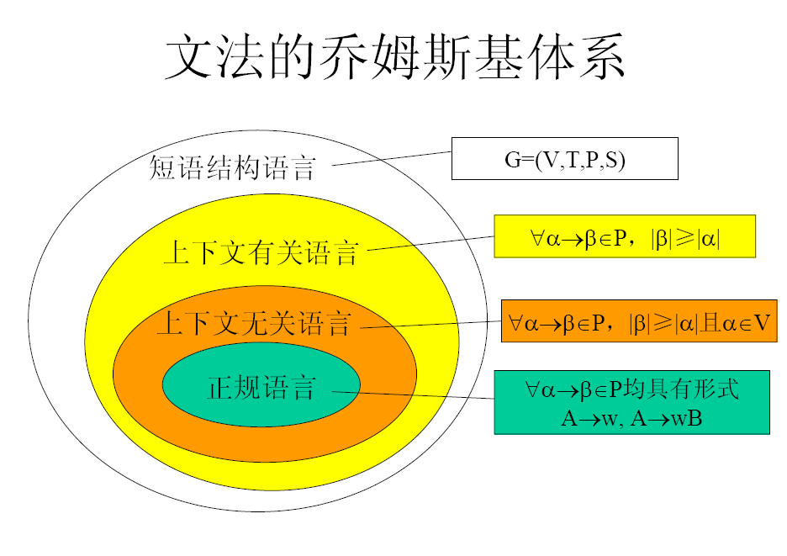

Slide 52
文法分类
设文法G=(V,T,P,S)，则判断G是哪类文法的方法如下:
– 1、G是短语结构文法；
– 2、如果所有产生式都有右边部分长度大于等于左边
部分，那么G是上下文有关文法；
– 3、如果所有产生式的左边部分都是单个非终极符号
，那么G是上下文无关文法；
– 4、如果所有产生式的右边部分都是以终极符号开始
、含有至多一个非终极符号、如果有非终极符号
则出现在最右边，那么G是正规文法。

Slide 53
文法分类的例子
下面文法是RG,CFG,CSG和PSG
– G1：S→0|1|00|11
– G2：S→0|1|0A|1B, A→0, B→1
– G3：S→0|0S
• 下面文法是CFG,CSG和PSG，但不是RG
– G4：S→A|B|AA|BB, A→0, B→1
– G5：S→A|AS，
A→a|b|c|d|e|f|g|h|i|j|k|l|m|n|o|p|q|r|s|t|u|v|w|x|y|z
• 下面文法是CSG和PSG，但不是CFG和RG
– G6：S→aBC|aSBC, aB→ab, bB→bb, bC→bc, cC→cc
• 下面文法是PSG，但不是CFG、RG和CSG
– G7：S→ε|0S, aB→ab, bB→bb, bC→bc, cC→c

Slide 54
2.4 文法的乔姆斯基体系
⑴如果一个文法G是RG,则它也是CFG、CSG和短语结构文法。反之不一定成立。
⑵如果一个文法G是CFG,则它也是CSG和短语结构文法。反之不一定成立。
⑶如果一个文法G是CSG,则它也是短语结构文法。反之不一定成立。
相应地：
⑷RL也是CFL、CSL和短语结构语言。反之不一定成立。

Slide 55
2.4 文法的乔姆斯基体系
⑸CFL也是CSL和短语结构语言。反之不一定成立。
⑹CSL也是短语结构语言。反之不一定成立
⑺当文法G是CFG时,L(G)却可以是RL。
⑻当文法G是CSG时,L(G)可以是RL、CFL 。
⑼当文法G是短语结构文法时,L(G)可以是RL、 CFL和CSL。

Slide 56
2.4 文法的乔姆斯基体系
定理 2-1 L是RL的充要条件是存在一个文法,该文法产生语言L,并且它的产生式要么是形如：A→a的产生式,要么是形如A→aB的产生式。其中A、B为语法变量,a为终极符号。
证明 ：
  充分性：设有G′,L(G′)=L,且G′的产生式的形式满足定理要求。这种文法就是RG。所以,G′产生的语言就是RL,故L是RL。

Slide 57
2.4 文法的乔姆斯基体系
必要性
  构造：用产生式组：
  A→a₁A₁
  A₁→a₂A₂
  …
  A_{n-1}→a_{n}
  代替产生式
  A→ a₁a₂…a_{n}

Slide 58
2.4 文法的乔姆斯基体系
用产生式组
  A→a₁A₁
  A₁→a₂A₂
  …
  A_{n-1}→a_{n}B
  代替产生式
  A→ a₁a₂…a_{n} B

Slide 59
2.4 文法的乔姆斯基体系
证明L(G′)=L(G) 。
施归纳于推导的步数,证明一个更一般的结论：对于∀A∈V,A ⇒_{G}⁺ x⇔A⇒ _{G′}⁺ x。因为S∈V,所以结论自然对S成立。

Slide 60
2.4 文法的乔姆斯基体系
线性文法(liner grammar)
  设G=(V,T,P,S),如果对于∀α→β∈P,α→β均具有如下形式：
  A→w
  A→wBx
  其中A,B∈V, w,x∈T*,则称G为线性文法。
线性语言(liner language)
  L(G)叫做线性语言

Slide 61
2.4 文法的乔姆斯基体系
右线性文法(right liner grammar)
  设G=(V,T,P,S),如果对于∀α→β∈P,α→β均具有如下形式：
  A→w
  A→wB
  其中A,B∈V, w∈T⁺,则称G为右线性文法。
右线性语言(right liner language)
  L(G)叫做右线性语言。

Slide 62
2.4 文法的乔姆斯基体系
左线性文法(left liner grammar)
  设G=(V,T,P,S),如果对于∀α→β∈P,α→β均具有如下形式：
  A→w
  A→Bw
  其中A,B∈V, w∈T⁺,则称G为左线性文法。
左线性语言(left liner language)
  L(G)叫做左线性语言。

Slide 63
2.4 文法的乔姆斯基体系
定理2-2 L是一个左线性语言的充要条件是存在文法G,G中的产生式要么是形如：A→a的产生式,要么是形如A→Ba的产生式,使得L(G)=L。其中A、B为语法变量,a为终极符号。

Slide 64
2.4 文法的乔姆斯基体系
定理2-3 左线性文法与右线性文法等价。
按照定理2-1的证明经验,要想证明本定理,需要完成如下工作：
  对任意右线性文法G,我们能够构造出对应的左线性文法G′,使得L(G′)=L(G)；
  对任意左线性文法G,我们能够构造出对应的右线性文法G′,使得L(G′)=L(G)。

Slide 65
2.4 文法的乔姆斯基体系
例 2-15 语言{0123456}的左线性文法和右线性文法的构造。
右线性文法
G_{r}：S_{r}→0A_{r}
A_{r}→1B_{r}
B_{r}→2C_{r}
C_{r}→3D_{r}
D_{r}→4E_{r}
E_{r}→5F_{r}
F_{r}→6

Slide 66
2.4 文法的乔姆斯基体系
0123456在文法G_{r}中的推导
S_{r}⇒0A_{r} 使用产生式S_{r}→0A_{r}
⇒01B_{r} 使用产生式A_{r}→1B_{r}
⇒012C_{r} 使用产生式B_{r}→2C_{r}
⇒0123D_{r} 使用产生式C_{r}→3D_{r}
⇒01234E_{r} 使用产生式D_{r}→4E_{r}
⇒012345F_{r} 使用产生式E_{r}→5F_{r}
⇒0123456 使用产生式F_{r}→6

Slide 67
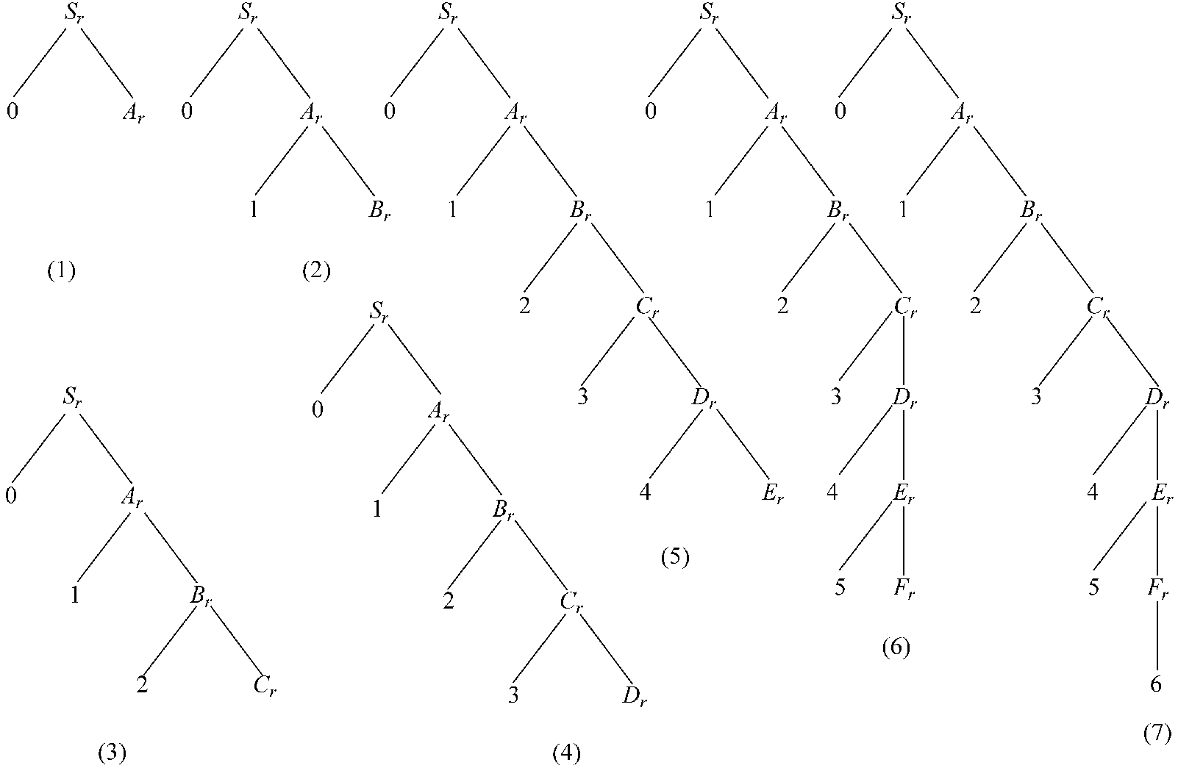
2.4 文法的乔姆斯基体系

Slide 68
2.4 文法的乔姆斯基体系
左线性文法
G_{l}：S_{l}→A_{l}6
A_{l}→B_{l}5
B_{l}→C_{l}4
C_{l}→D_{l}3
D_{l}→E_{l}2
E_{l}→F_{l}1
F_{l}→0

Slide 69
2.4 文法的乔姆斯基体系
0123456在文法G_{l}中的推导
S_{l}⇒A_{l}6 使用产生式S_{l}→A_{l}6
⇒B_{l}56 使用产生式A_{l}→B_{l}5
⇒C_{l}456 使用产生式B_{l}→C_{l}4
⇒D_{l}3456 使用产生式C_{l}→D_{l}3
⇒E_{l}23456 使用产生式D_{l}→E_{l}2
⇒F_{l}1234456 使用产生式E_{l}→F_{l}1
⇒0123456 使用产生式F_{l}→0

Slide 70
2.4 文法的乔姆斯基体系
0123456被归约成文法G_{l}的开始符号S
0123456
⇐ F_{l}1234456 使用产生式F_{l}→0
⇐ E_{l}23456 使用产生式E_{l}→F_{l}1
⇐ D_{l}3456 使用产生式D_{l}→E_{l}2
⇐ C_{l}456 使用产生式C_{l}→D_{l}3
⇐ B_{l}56 使用产生式B_{l}→C_{l}4
⇐ A_{l}6 使用产生式A_{l}→B_{l}5
⇐ S_{l} 使用产生式S_{l}→A_{l}6

Slide 71
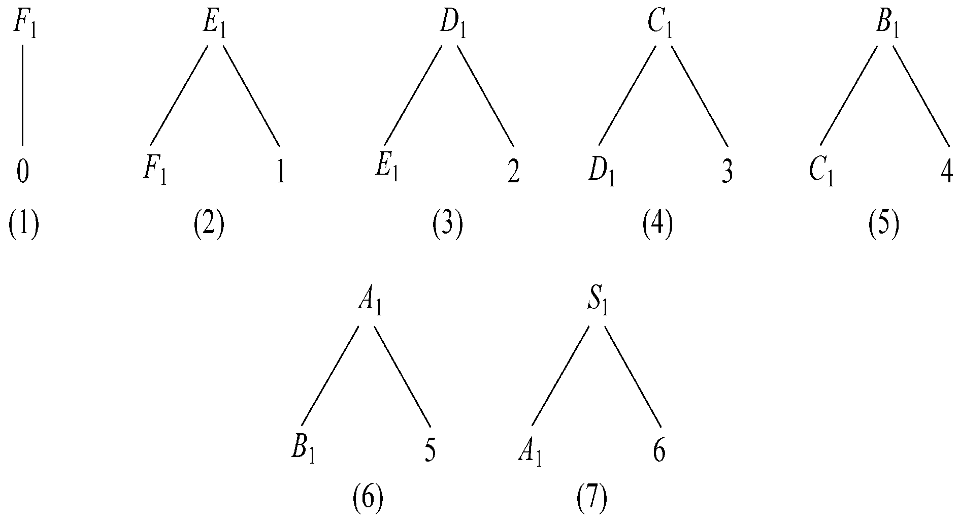
2.4 文法的乔姆斯基体系

Slide 72
2.4 文法的乔姆斯基体系
定理 2-4 左线性文法的产生式与右线性文法的产生式混用所得到的文法不是RG。
证明：设有文法
G₁₅：S→0A
A→S1|1
不难看出,L(G₁₅)={0^{n}1^{n}|n≥1}。我们构造不出RG G,使得L(G)=L(G₁₅)={0^{n}1^{n}|n≥1}。
因为L(G₁₅)={0^{n}1^{n}|n≥1}不是RL。所以,G₁₅不是RG。有关该语言不是RL的证明我们将留到研究RL的性质时去完成。

Slide 73
2.5 空语句
形如A→ε的产生式叫做空产生式,也可叫做ε产生式。
为什么要研究空语句：
在RG、CFG、CSG中,都不能含有空产生式。所以,任何CSL中都不含有空语句ε。从而CFL和RL中都不能含空语句ε。
空语句ε在一个语言中的存在并不影响该语言的有穷描述的存在性,甚至除了为生成空语句ε外,空产生式可以不被用于语言中其他任何句子的推导中。
允许CSL、CFL、RL包含空语句ε后,还会给我们进行问题的处理提供一些方便。

Slide 74
2.5 空语句
允许在RG、CFG、CSG中含有空产生式,也就允许CSL、CFL、RL包含空语句ε。

Slide 75
2.5 空语句
规定空语句不影响文法的类型
设G=(V,T,P,S)是一个文法,如果S不出现在G的任何产生式的
右部,则：
⑴如果G是CSG,则仍然称G=(V,T,P∪{S→ε},S)为CSG；G产生的语言仍然称为CSL。
⑵如果G是CFG,则仍然称G=(V,T,P∪{S→ε},S)为CFG；G产生的语言仍然称为CFL。
⑶如果G是RG,则仍然称G=(V,T,P∪{S→ε},S)为RG。G产生的语言仍然称为RL。
限制条件“S不出现在任何产生式的右部”的作用。
– 设正则文法G：S→ab|aS，那么L(G)={a⁺b}。加入S→ε后，L(G’)={a⁺b, ε, a}。不仅产生了空语句ε，还产生了句子a。

Slide 76
2.5 空语句
定理2-5 下列命题成立：
⑴ 如果L是CSL,则L∪{ε}仍然是CSL。
⑵ 如果L是CFL,则L∪{ε}仍然是CFL。
⑶ 如果L是RL,则L∪{ε}仍然是RL。
加入空语句不影响语言的类型

Slide 77
2.5 空语句
定理2-6 下列命题成立
⑴ 如果L是CSL,则L-{ε}仍然是CSL。
⑵ 如果L是CFL,则L-{ε}仍然是CFL。
⑶ 如果L是RL,则L-{ε}仍然是RL。
去掉空语句不影响语言的类型

Slide 78
2.5 空语句
对于任意文法G=(V,T,P,S),对于G中的其他变量A,出现形如A→ε的产生式是不会改变文法产生的语言的类型的,而且这样一来,对我们进行文法的构造等工作还提供了很多方便。所以,我们约定：对于G中的任何变量A,在需要的时候,可以出现形如A→ε的产生式。

Slide 79
2.6 小结
本章讨论了语言的文法描述。首先介绍文法的基本定义和推导、归约、文法定义的语言、句子、句型、文法的等价等重要概念。讨论了如何根据语言的特点、通过用语法变量去表示适当的集合（语法范畴）的方法进行文法构造,并按照乔姆斯基体系,将文法划分成PSG、CSG、CFG、RG等4类。在这些文法中,线性文法是一类重要的文法。

Slide 80
2.6 小结
⑴文法G=(V,T,P,S)。任意A∈V表示集合L(A)={w | w∈T*且A ⇒* w}。
⑵ 推导与归约。文法中的推导是根据文法的产生式进行的。如果α→β∈P,γ,δ∈(V∪T)*,则称γαδ在G中直接推导出γβδ：γαδ⇒_{G} γβδ；也称γβδ在文法G中直接归约成γαδ。

Slide 81
2.6 小结
⑶语言、句子和句型。文法G产生的语言L(G)={w | w∈T*且S ⇒* w},w∈L(G)为句子。一般地,由开始符号推出来的任意符号行叫做G的句型。
⑷一个语言可以被多个文法产生,产生相同语言的文法被称是等价的。

Slide 82
2.6 小结
⑸ 右线性文法的产生式都可以是形如A→a和A→aB的产生式。左线性文法的产生式都可以是形如A→a和A→Ba的产生式。左线性文法与右线性文法是等价的。然而,左线性文法的产生式与右线性文法的产生式混用所得到的文法不是正则文法。

